Slide 1
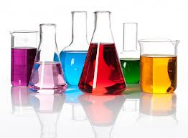
ΤΑ ΟΞΕΑ

Slide 2
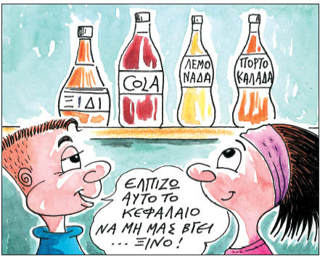
ΤΑ ΟΞΕΑ

Slide 3

Πού υπάρχουν
διαλύματα οξέων;

Slide 4
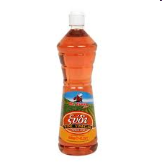
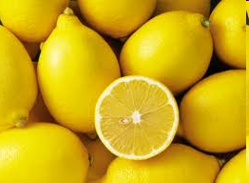

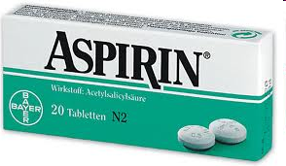

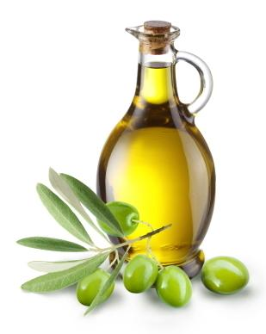
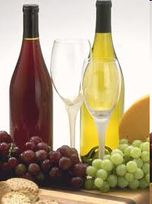
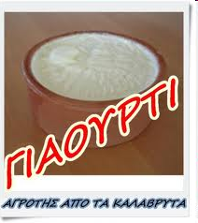
Κιτρικό οξύ
Oξικό οξύ
Ασκορβικό οξύ
ελαϊκό οξύ
Φωσφορικό οξύ
Γαλακτικό οξύ
Τρυγικό οξύ

Slide 5

ΙΔΙΟΤΗΤΕΣ ΔΙΑΛΥΜΑΤΩΝ ΟΞΕΩΝ
1) ΓΕΥΣΗ
Τι γεύση έχουν τα διαλύματα των οξέων;
Τα διαλύματα των οξέων έχουν ξινή γεύση
Δεν πρέπει βέβαια να δοκιμάζουμε τη γεύση των ισχυρών οξέων

Slide 6
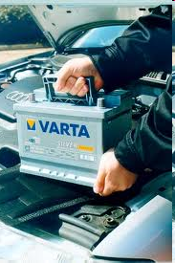




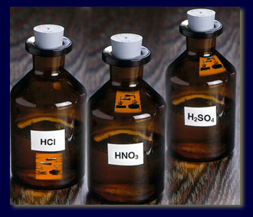
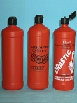
ΘΕΙΙΚΟ ΟΞΥ
ΥΔΡΟΧΛΩΡΙΚΟ ΟΞΥ

Slide 7
ΙΔΙΟΤΗΤΕΣ ΔΙΑΛΥΜΑΤΩΝ ΟΞΕΩΝ
2)Τα διαλύματα των οξέων μεταβάλλουν το χρώμα των δεικτών
είναι ουσίες που μας δείχνουν την παρουσία οξέων ή βάσεων
Τι είναι οι δείκτες;
Πως μας το δείχνουν;
Μεταβάλλουν το χρώμα τους

Slide 8
πείραμα
Βαμμα ηλιοτροπιου : μενεξεδί ρόζ
Μπλε της βρωμοθυμόλης : πράσινο κίτρινο

Slide 9
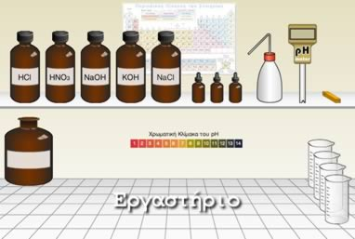
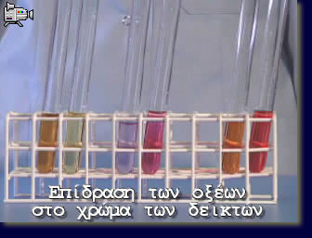
BINTEO
Γιατί όταν προσθέσω λεμόνι στο τσάι το χρώμα του από καφέ γίνεται κίτρινο.;
Γιατί το τσάι περιέχει δείκτες

Slide 10

ΙΔΙΟΤΗΤΕΣ ΔΙΑΛΥΜΑΤΩΝ ΟΞΕΩΝ
3)ΟΞΥ + ΑΘΡΑΚΙΚΟ ΑΛΑΣ …. + CO₂
Τα διαλύματα των οξέων αντιδρούν με ανθρακικά άλατα και απελευθερώνουν αέριο διοξείδιο του άνθρακα
είναι οι ενώσεις που αποτελούνται από μέταλλο και ανθρακικό ιόν
Τι είναι τα ανθρακικά άλατα;
π.χ Να⁺¹CO₃⁻²
Nα₂CO₃
ανθρακικό νάτριο
Cα⁺²CO₃⁻²
CαCO₃
ανθρακικό ασβέστιο

Slide 11
Πού υπάρχουν
ανθρακικά άλατα;

Slide 12
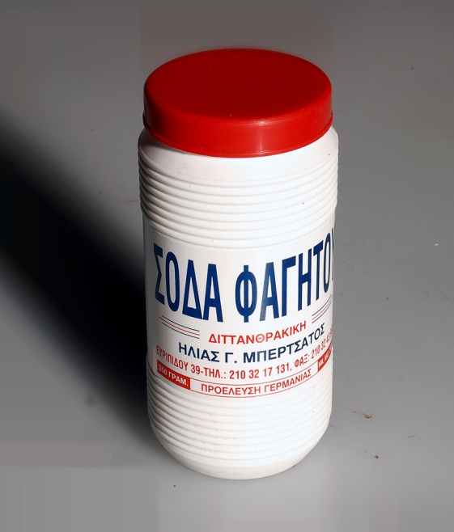
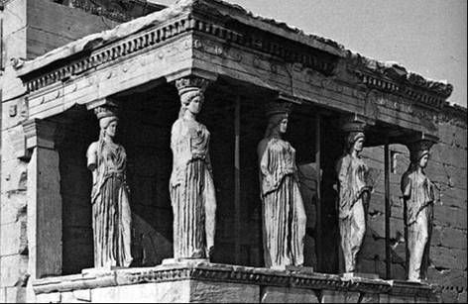
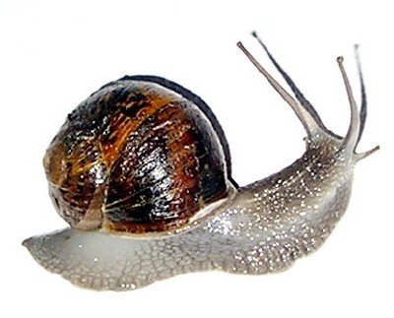
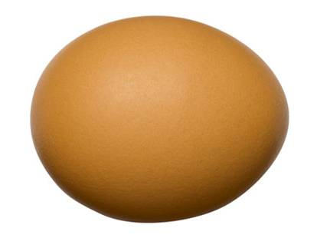
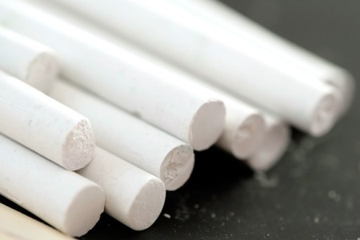
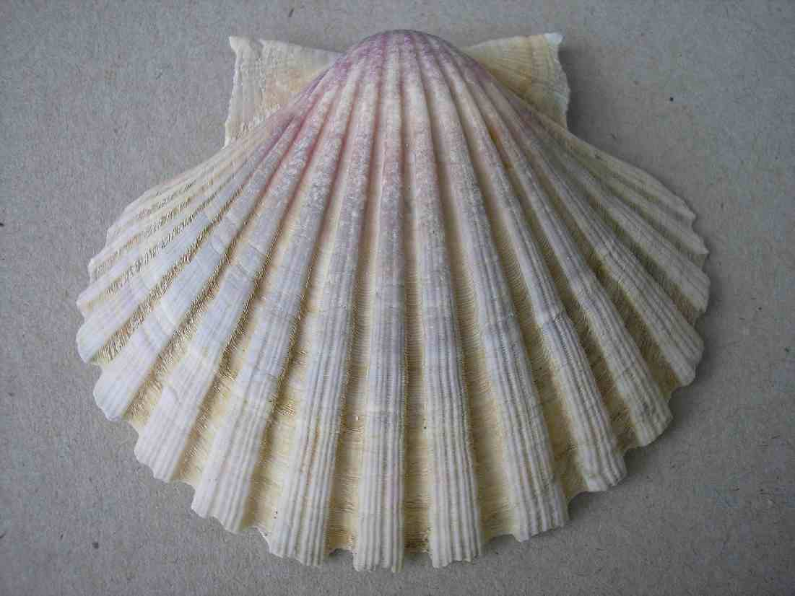
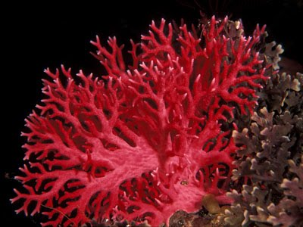
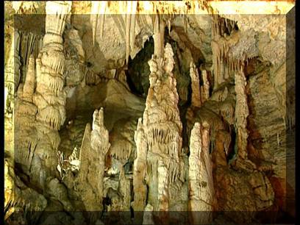
Ανθρακικά άλατα
Nα₂CO₃
CαCO₃

Slide 13

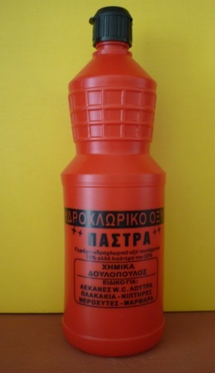
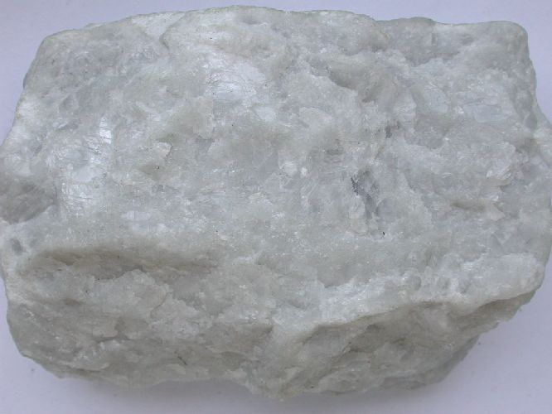
ΟΞΥ + ΑΘΡΑΚΙΚΟ ΑΛΑΣ …. + CO₂
πείραμα
α)
+
β)
+

Slide 14
ΙΔΙΟΤΗΤΕΣ ΔΙΑΛΥΜΑΤΩΝ ΟΞΕΩΝ
4) OΞΥ + ΜΕΤΑΛΛΟ …. + Η₂
Τα διαλύματα των οξέων αντιδρούν με πολλά μέταλλα και απελευθερώνουν αέριο υδρογόνο
Όλα τα μέταλλα αντιδρούν με τα διαλύματα των οξέων;
Δεν αντιδρούν με τα διαλύματα των οξέων: Cu, Hg, Ag, Pt, Au

Slide 15
OΞΥ + ΜΕΤΑΛΛΟ …. + Η₂
πείραμα
Zn
Al
Cu
Η₂
Η₂
+
Δεν παράγεται αέριο

Slide 16
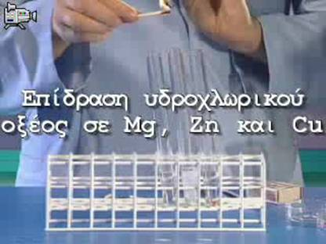
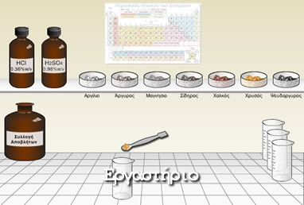
OΞΥ + ΜΕΤΑΛΛΟ …. + Η₂

Slide 17
Ποιες είναι οι ιδιότητες των διαλυμάτων των οξέων;

Slide 18
ΙΔΙΟΤΗΤΕΣ ΔΙΑΛΥΜΑΤΩΝ ΟΞΕΩΝ
1)ΕΧΟΥΝ ΞΙΝΗ ΓΕΥΣΗ
2)ΜΕΤΑΒΑΛΛΟΥΝ ΤΟ ΧΡΩΜΑ ΤΩΝ ΔΕΙΚΤΩΝ
Βαμμα ηλιοτροπιου : μενεξεδί ρόζ
Μπλε της βρωμοθυμόλης : πράσινο κίτρινο
3) ΟΞΥ + ΑΘΡΑΚΙΚΟ ΑΛΑΣ …. + CO₂
4) OΞΥ +ΜΕΤΑΛΛΟ …. + Η₂

Slide 19
Το σύνολο των ιδιοτήτων των διαλυμάτων των οξέων ονομάζεται όξινος χαρακτήρας

Slide 20
XHMIKOI TYΠOI
ΟΝΟΜΑΤΑ ΟΞΕΩΝ

Slide 21
Α) Μη Οξυγονούχα οξέα
H⁺¹
Cl⁻¹
HCl
υδροχλώριο
H⁺¹
HBr
υδροβρώμιο
Br⁻¹
H⁺¹
F⁻¹
HF
υδροφθόριο
H⁺¹
l⁻¹
Hl
υδροιώδιο
H⁺¹
S⁻²
H₂S
υδρόθειο

Slide 22
Β) Οξυγονούχα οξέα
Η⁺¹
SO₄⁻²
H₂SO₄
θειικό οξύ
Η⁺¹
PO₄⁻³
H₃PO₄
φωσφορικό οξύ
Η⁺¹
CO₃⁻²
ανθρακικό οξύ
H₂CO₃
Η⁺¹
NO₃⁻¹
HNO₃
νιτρικό οξύ

Slide 23
HCl
υδροχλώριο
H₂SO₄
θειικό οξύ
HBr
υδροβρώμιο
H₃PO₄
φωσφορικό οξύ
HF
υδροφθόριο
H₂CO₃
ανθρακικό οξύ
Hl
υδροιώδιο
H₂S
υδρόθειο
HNO₃
νιτρικό οξύ

Slide 24
ΟΝΟΜΑΤΑ ΟΞΕΩΝ Η_{x}Α
HF υδροφθόριο H₂SO₄ θειικό οξύ
HCl υδροχλώριο HNO₃ νιτρικό οξύ
HBr υδροβρώμιο H₃PO₄ φωσφορικό οξύ
HI υδροιώδιο H₂CO₃ ανθρακικό οξύ
H₂S υδρόθειο
Τι κοινό έχουν τα μόρια των οξέων;
Υδρογόνο!

Slide 25
Τι συμβαίνει κατά τη διάλυση των οξέων στο νερό;

Slide 26
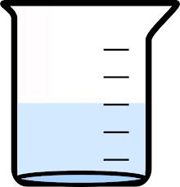
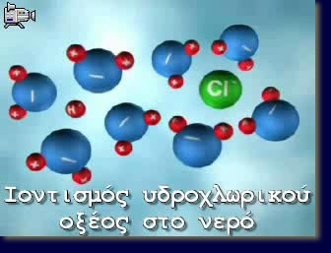
HCl
Η⁺¹
+ Cl⁻¹
+
Cl
-
H

Slide 27
H₂SO₄
2Η⁺¹
+ SO₄⁻²
O
+
-
S
O
O
H
O
-
H
+
Διάλυση θειικού οξέος στο νερό

Slide 28
ΔΙΑΛΥΣΗ ΟΞΕΩΝ ΣΤΟ ΝΕΡΟ
υδροχλώριο
HCl
Η⁺¹
+ Cl⁻¹
θειικό οξύ
H₂SO₄
2Η⁺¹
+ SO₄⁻²
νιτρικό οξύ
HNO₃
Η⁺¹
+ NO₃⁻¹
Ποια ιόντα περιέχονται σε όλα τα υδατικά διαλύματα των οξέων;

Slide 29
Η⁺¹
Η⁺¹
Η⁺¹
Cl⁻¹
SO₄⁻²
NO₃⁻¹
διάλυμα HCl
διάλυμα H₂SO₄
διάλυμα HNO₃
Επομένως στα κατιόντα υδρογόνου οφείλονται οι κοινές ιδιότητες των διαλυμάτων των οξέων
Τα κατιόντα υδρογόνου Η⁺

Slide 30
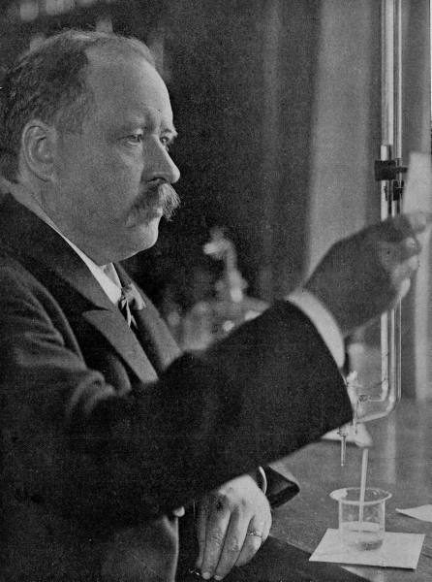
ΟΞΥ ^{νερό} κατιόντα υδρογόνου + ανιόντα
Η⁺
ΟΞΕΑ ΟΝΟΜΑΖΟΝΤΑΙ ΟΙ ΕΝΩΣΕΙΣ
ΠΟΥ ΌΤΑΝ ΔΙΑΛΥΘΟΥΝ ΣΤΟ ΝΕΡΟ
ΔΙΝΟΥΝ ΚΑΤΙΟΝΤΑ ΥΔΡΟΓΟΝΟΥ Η⁺

Slide 31


